Slide 1
vaihtoehtoja, sulautumia
sekä
poimintoja kirjoista ja lehdistä

Slide 3
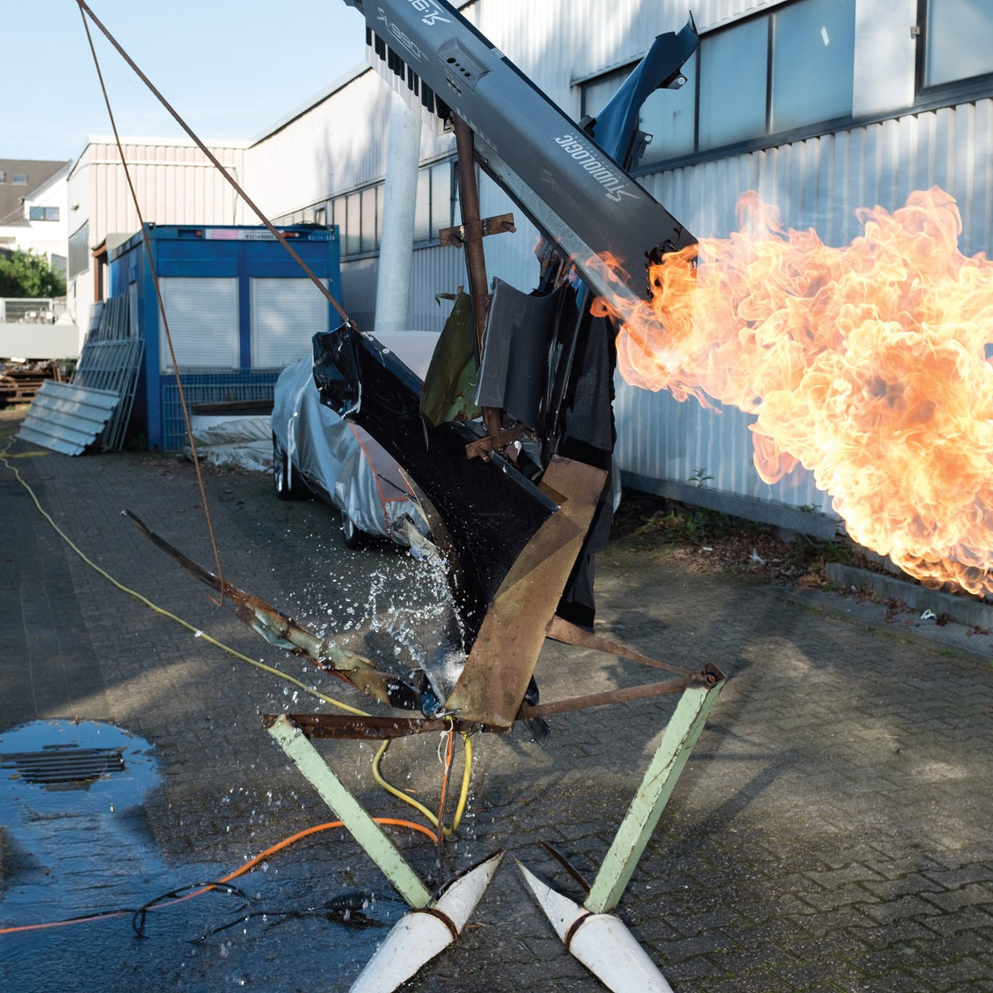

Slide 5
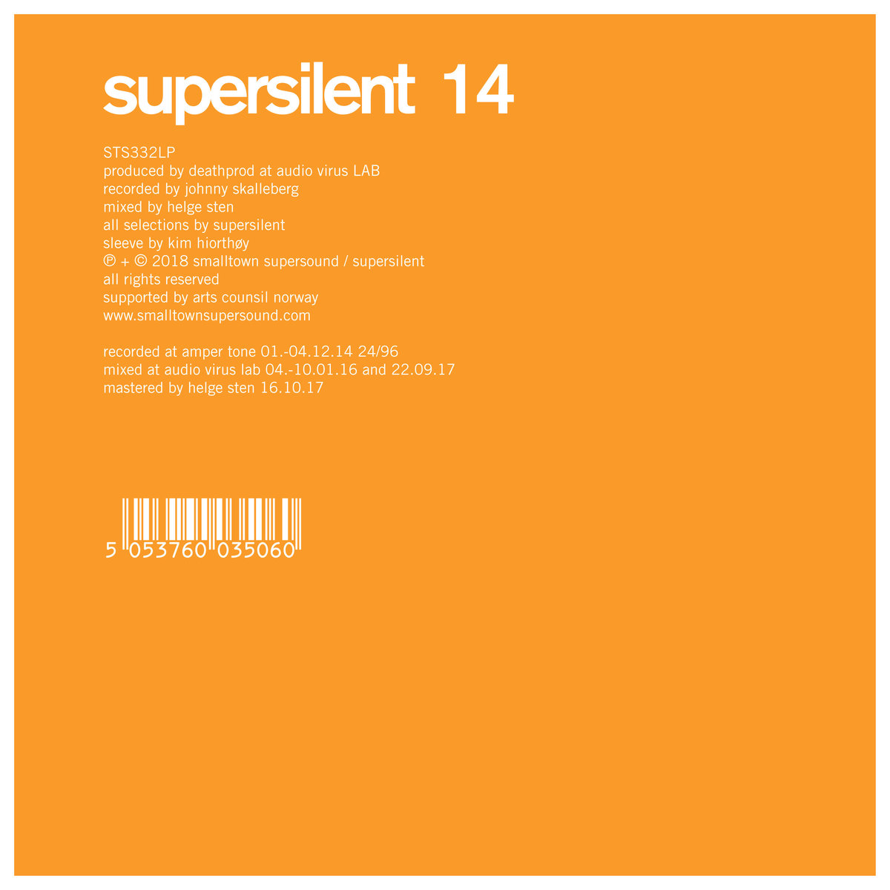

Slide 7
